Slide 1

Dado x Informação
Prof. Anésio Freire
prof. Anésio Freire

Slide 2
Conceituação
Dados
  Fatos registrados, tudo que é gerado no dia-a-dia da empresa é um dado
Informação
  Informação é o conhecimento derivado dos dados
  Características da boa informação
    Pertinência
    Disponibilidade no tempo adequado
    Precisão
prof. Anésio Freire

Slide 3
Conceituação
Desafio para as empresas
Vantagem competitiva
Transformação em Conhecimento
Tratamento da Informação
Obtenção da Informação
Capacitação Tecnológica
prof. Anésio Freire

Slide 4
“Achar dados certamente não é um problema nestes dias; achar o tipo certo de informação é que é” (Leonard M. Fuld, 1998)
prof. Anésio Freire

Slide 5
Dado e Informação
Dado é um fato isolado, sem valor.
Informação é a estruturação e organização dos dados.
Para reflexão
  Tem poder quem toma decisão.
  Toma decisão quem possui conhecimento.
  Possui conhecimento quem tem informação (sem informação > achismo)
  Portanto: Informação é Poder
prof. Anésio Freire

Slide 6
Conhecimento x Informação
Informação passa, conhecimento fica
Informação esta em todo lugar
Conhecimento é difícil de achar
Informação envelhece, conhecimento é pra sempre
Informação vem até você
Conhecimento leva você mais longe
Hoje a informação é de graça
Qual é o valor do conhecimento?
prof. Anésio Freire

Slide 7
Cultura da Informação
É o modo como as pessoas utilizam a informação, informação esta difundida por tecnologia.
A tecnologia possibilita a partilha da informação, mas não garantem o uso inteligente da informação.
A falta dessa cultura, dificulta a forma como as pessoas analisam, recolhem, organizam, processam, comunicam e utilizam a informação.
Significa ter dúvidas quanto à forma de obter resultados por meio da informação.
prof. Anésio Freire

Slide 8
Estudo da EMC²
Informações Digitais criadas e copiadas
40.00 AC
105 Papel
1.450 Impressão
1.870 Telefone
1.950 Computador
1.960 WEB
12 Bi Gb
prof. Anésio Freire

Slide 9
Estudo da EMC²
2.002 12 Bi Gb
2.003 24 Bi Gb
2.006 161 Bi Gb
2.010 988 Bi Gb
2.011 1,8 zettabyte (1,8 trilhão de Gb)
2.020 a previsão é de 40 zettabytes
prof. Anésio Freire

Slide 10
1,8 zettabyte é equivalente a:
3 “tweets” por minuto de cada pessoa no Brasil, sem parar, durante 43,667 anos.
Mais de 200 bilhões de filmes em alta definição (com 2 horas de duração cada) —1 pessoa levaria 47 milhões de anos para assisti-los 24x7.
A quantidade de informações necessárias para encher 57,5 bilhões de Apple iPads 32 GB.
prof. Anésio Freire

Slide 11
Limitação Biológica
Encontrar, filtrar e organizar a informação tem prioridade superior a criar a própria informação
Existe um número crescente de decisões tomadas em prazos cada vez mais exíguos
prof. Anésio Freire

Slide 12
Alvin Toffler
A sociedade plugada permite reunir informações em tempo recorde, mas não acelera nossa capacidade de tomar decisões.
prof. Anésio Freire

Slide 13
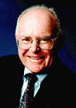
O Desenvolvimento Tecnológico
Dr. Gordon E. Moore
co-fundador da Intel
Segundo a lei de Moore, a cada 18-24 meses
a performance do Microprocessador dobra
prof. Anésio Freire

Slide 14
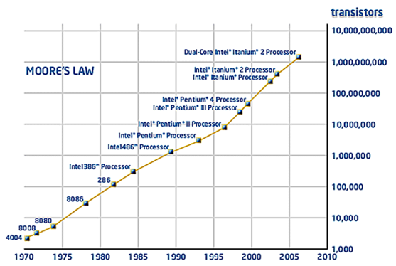
O Desenvolvimento Tecnológico
prof. Anésio Freire

Slide 15

prof. Anésio Freire

